Slide 1
Arquitetura da Internet
Referências
http://penta2.ufrgs.br/Esmilda/arquitet.html
https://pt.wikipedia.org/wiki/Modelo_OSI
A. S. Tanenbaum – Redes de Computadores. Ed Campus
https://efagundes.com
http://wiki.foz.ifpr.edu.br/wiki/index.php/Arquitetura_Internet
Professor Rafael Escalfoni

Slide 2

Arquitetura da Internet
A Internet
Protocolos e Serviços
Camadas de Protocolos
Lado Cliente, lado Servidor

Slide 3
A Internet
1
Conceitos e fundamentos

Slide 4
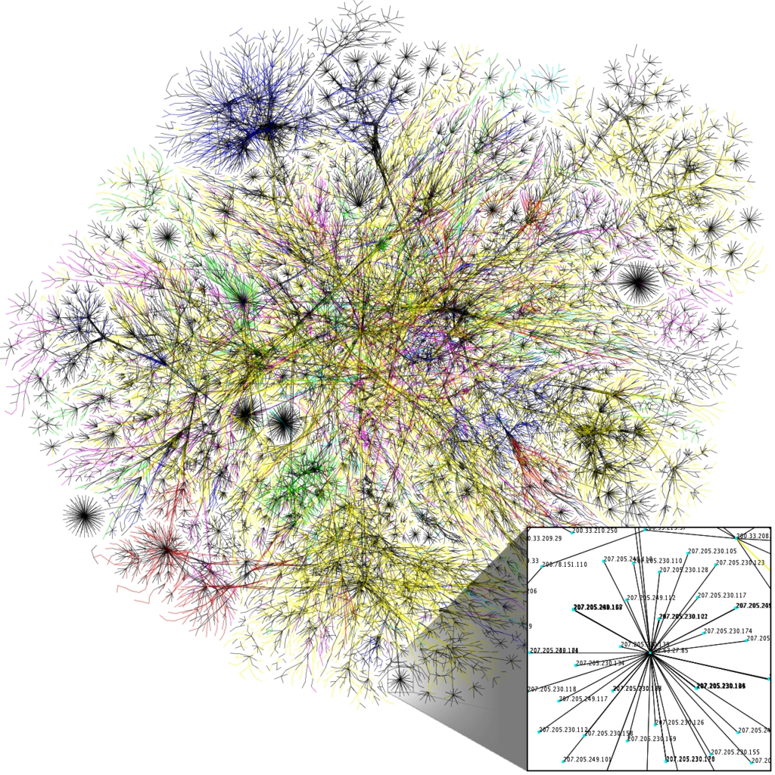
Internet
Conjunto Global de Redes de Computadores
Protocolo próprio (TCP/IP)
Formato atual: 1980’s
Não é controlada por ninguém
Diferentes serviços:
World Wide Web (documentos interligados)
Rede Ponto-a-Ponto (peer-to-peer)
E-mails

Slide 5
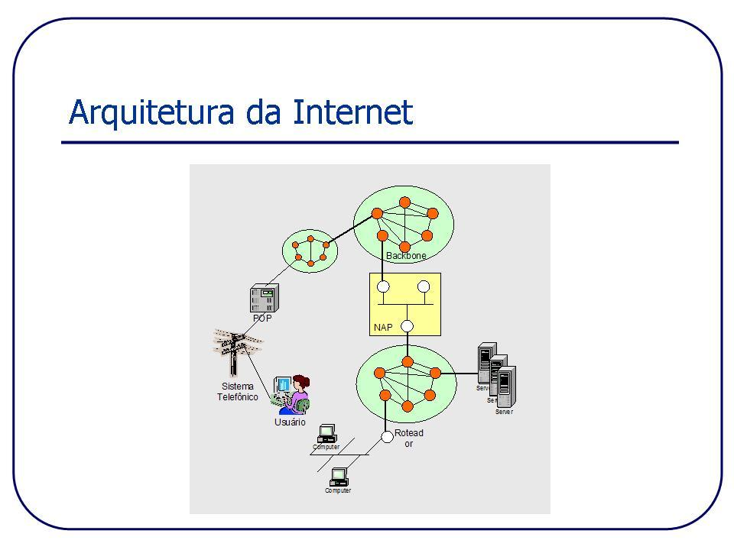

Slide 6
Protocolos e Serviços
2
Bases

Slide 7
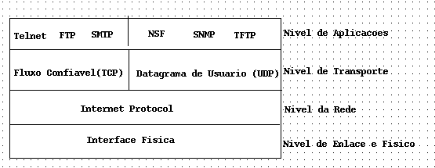
Arquitetura de Camadas

Slide 8
Protocolos e Serviços
Serviços é um conjunto de operações que uma camada oferece à camada situada acima dela
Define as operações que a camada pode executar sem mencionar como
Protocolo é um conjunto de regras que controla o formato e o significado dos pacotes ou mensagens que são trocadas pelas entidades em uma camada

Slide 9
Camadas de Protocolos
3

Slide 10
Camadas de Protocolos
Camada de Enlace/Física: comunicação entre hardwares
Camada de Rede (IP): conectividade ponto a ponto
Camada de Transporte: canais processo a processo
Camada de Aplicação: programas de aplicação

Slide 11
Enlace/física
Trata da comunicação entre nós vizinhos diretamente conectados por enlaces de comunicação.
Responsável por transferir pacotes de dados entre computadores ou roteadores conectados em uma rede local, como uma rede local Ethernet (IEEE802.3) ou uma rede local sem fio (IEEE802.11)

Slide 12
Camada de Rede
Protocolo de Internet (IP)
A camada rede é responsável pela comunicação host a host na Internet.
Comutação de pacotes, usando um esquema de endereçamento global e implementando o roteamento dos pacotes pela malha de roteadores da Internet.
Define datagramas (pacotes de dados)
Não confiável e desordenado
IPv4 >> IPv6 (4x10⁹ endereços >> 3,4x10³⁸ endereços)

Slide 13
Camada de Transporte
Transmissão de dados
TCP (transmission control protocol)
Conexão virtual
Verifica se os dados estão sendo enviados na sequência correta e sem erros
3 fases durante uma conexão: Estabelecimento da ligação, transferência e término da ligação
UDP (user datagram protocol)
Protocolo não orientado a conexão, não verifica se os pacotes chegaram
Útil para a criação de sockets
Permite broadcast e multicast

Slide 14
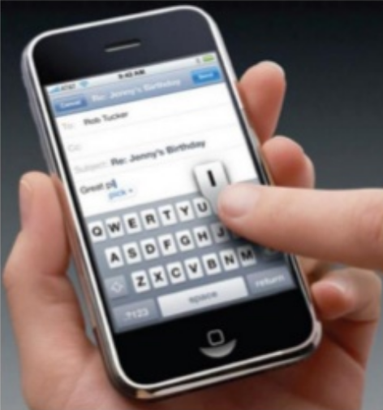
Camada de Aplicação
Dedicado a funções especialistas
HTTP, SMTP, FTP, POP3, IMAP, BitTorrent
HTTP (Hypertext Transfer Protocol):
Utilizado para sistemas de hipermídia, distribuídos e colaborativos
Base para a Web
HTTP é o protocolo para a troca ou transferência de hipertextos

Slide 15
Lado Cliente e Lado Servidor
4

Slide 16
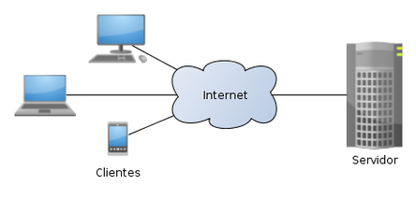

Slide 17
Protocolo HTTP
Protocolo de aplicação para sistemas de informação distribuídos, colaborativos e hipermídia.
É um protocolo sem estado (sem sessão)
HTTP/1.1 foi definido na RFC 2616 pelo W3C – World Wide Web Consortium
HTTP/2.0 – 2015
HTTP/3.0 – 2018 (Internet-Draft)
Objetivos originais:
possibilitar a recuperação em um servidor de documentos texto;
ser leve e rápido;

Slide 18
Protocolo HTTP - versões
HTTP/0.9:
só trafegava texto
não permitia o envio de dados do cliente para o servidor
uma requisição resposta por conexão TCP/IP
HTTP/1.0 (RFC 1945):
permitiu a utilização de tipos de mídia (tipos MIME – Multipurpose Internet Mail Extensions)
servidor pode responder códigos de erro
envio de dados do cliente ao servidor
manteve o paradigma de uma requisição resposta por conexão TCP/IP

Slide 19
Protocolo HTTP - versões
HTTP/1.1
Definido nas RFCs 2068 e 2616
Mantém uma conexão TCP/IP aberta entre requisições
Autenticação mais segura
Semântica de alto nível do HTTP
Métodos, códigos de status, campos de cabeçalho e URIs
Identifica o host no cabeçalho (não apenas o IP)
HTTP/2.0
Estruturação e transporte de dados entre cliente e servidor
Multiplexação de solicitações
Ajustes para problemas do HTTP 1

Slide 20
Status de operação
1xx Informativa
2xx Sucesso
200 Sucesso
3xx Redirecionamento
4xx Erro de Cliente
404 – Page not found
418 – I’m a teapot
5xx Outros erros
500 – Internal Server Error

Slide 21
Métodos de Solicitação
Determina o que o servidor deve fazer com o URL fornecido no momento da requisição
GET, HEAD, POST, PUT, DELETE, TRACE, OPTIONS e CONNECT
GET
O método GET requisita uma representação do recurso especificado.
Utilizado apenas para recuperar dados
Não altera dados no servidor
Parâmetros são enviados via URL (google translator)

Slide 22
Requisição:
GET http://www.exemplo.com HTTP/2.0
Accept : text/html
If-Modified-Since : Saturday, 15-January-2019 14:37:11 GMT
User-Agent : Mozilla/4.0 (compatible; MSIE 11.0; Windows 10)
Resposta:
HTTP/2.0 200 OK
Date : Sat, 15 Jan 2019 14:37:12 GMT
Server : Microsoft-IIS/2.0
Content-Type : text/HTML

Slide 23
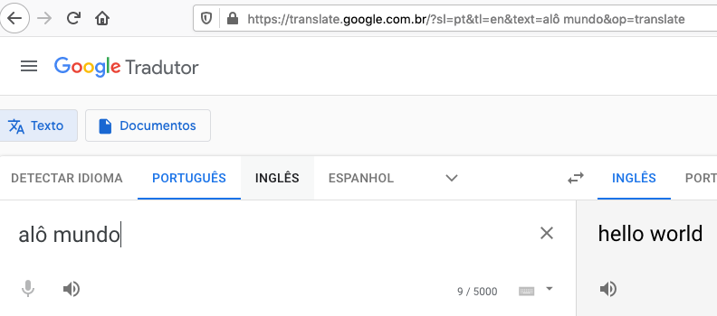
URL do recurso
Parâmetros

Slide 24
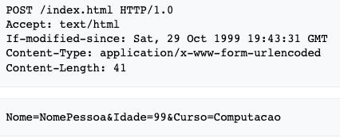
POST
O método POST envia dados para serem processados em um recurso especificado
Os dados são incluídos no corpo do comando e não ficam visíveis na URL como no GET
Considerado mais seguro por conter informações adicionais de cabeçalho para validar os dados submetidos

Slide 25
Tecnologias Cliente/Servidor
Servidor HTTP
Programa Cliente (Navegador)
Processa a requisição HTTP
Gera uma resposta em um formato adequado ao cliente
Envia uma resposta
Envio de Requisição através de URL
Internet
Linguagens de marcação
- HTML, XML, Json
Folhas de estilo
Scripts
- Javascript, Typescript
Linguagens de programação
- PHP, Python, Perl, Java, Javascript (NodeJS), ASP.NET
Bases de dados
- SGBDR, NoSQL, Sistemas de arquivos
Programa Cliente (Navegador)
Processa a resposta
Interpreta e gera visualização
Internet

Slide 26
Arquitetura da Internet
Referências
http://penta2.ufrgs.br/Esmilda/arquitet.html
https://pt.wikipedia.org/wiki/Modelo_OSI
A. S. Tanenbaum – Redes de Computadores. Ed Campus
https://efagundes.com
http://wiki.foz.ifpr.edu.br/wiki/index.php/Arquitetura_Internet
Professor Rafael Escalfoni

